Slide 1

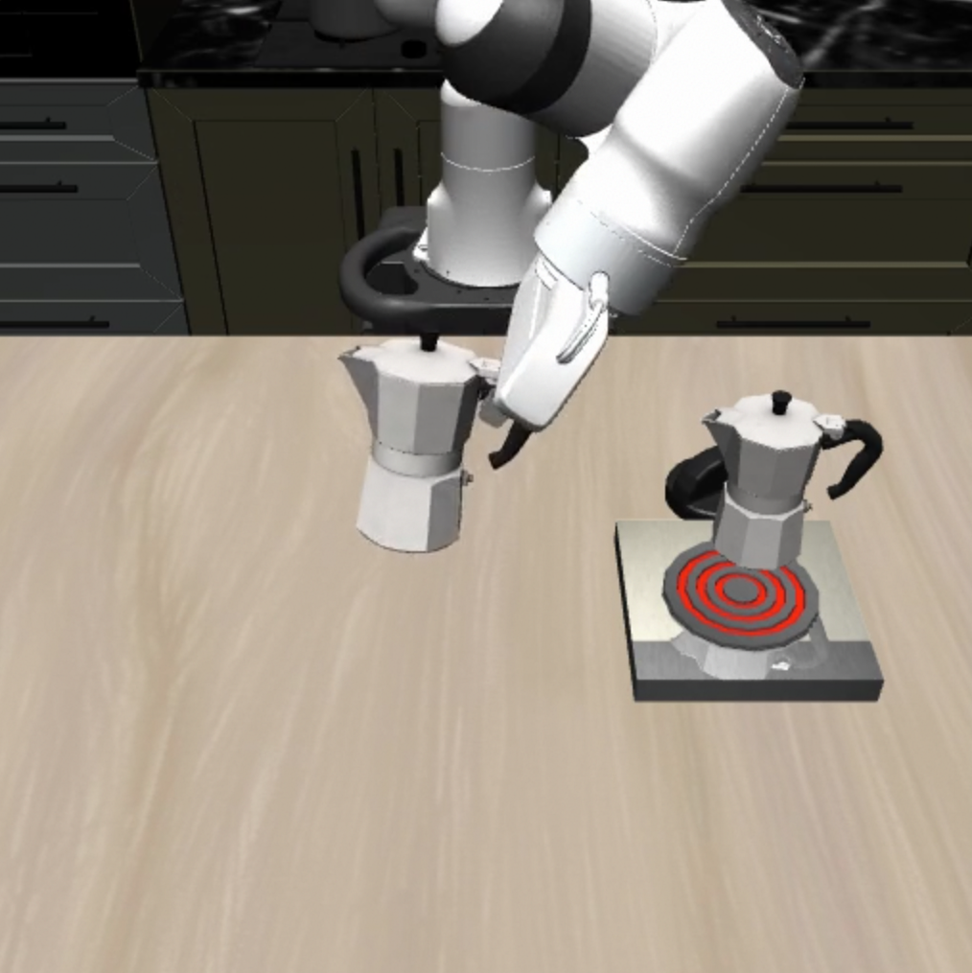
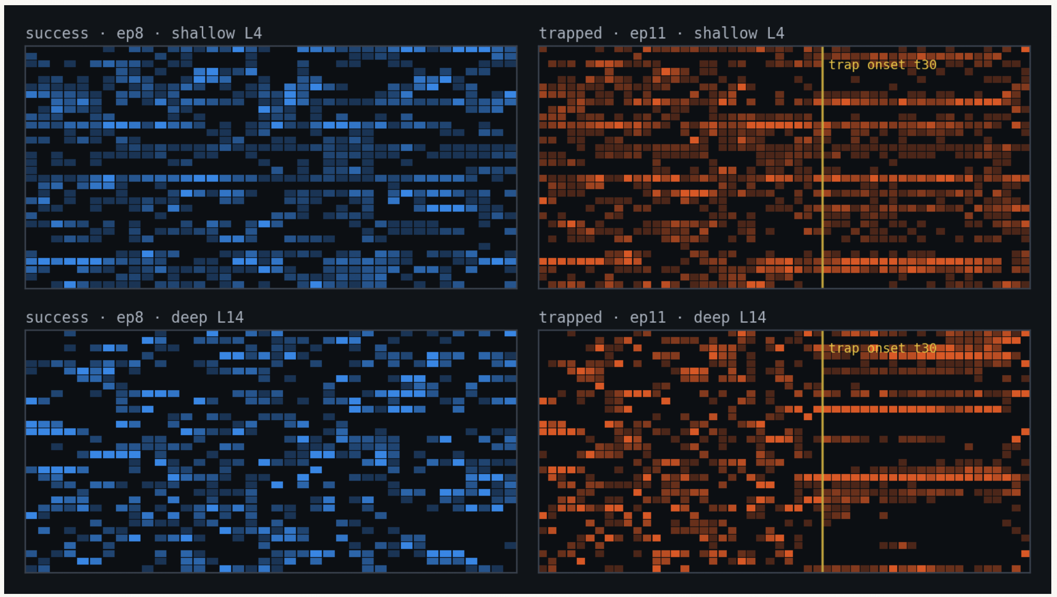
ROBOT-WHISPER
VLA 大模型的
内部机理分析
基于 MoE 路由动态的 Trap 预警与在线救回
从“动作是否失败”前移到“内部状态何时开始失去变化”
MoE 路由
内部传感器
视觉 / 指令 / 本体状态
答辩人：xxx 导师：xxx 日期：2026/xx/xx
Neurons see the state that actions do not.
Notes:
开场先不要从技术细节讲起。核心问题是：VLA 在最终超时之前，内部是否已经出现可读的失效信号？本工作尝试把 MoE 路由从模型结构的一部分，转化为一个可在线使用的内部传感器。

Slide 2
ROBOT-WHISPER
动机
问题
方法
证据
验证
计划
02
一页讲清研究故事
1
问题
2
观察
3
目标
VLA 的许多失败最终表现为耗尽最大控制步，但真正的策略失效往往更早发生。
外部动作仍在变化时，部分 MoE 路由可能已进入低变化、重复或过度承诺的内部状态。
将路由动态变成在线信号：提前报警、定位 Trap，并触发轻量 rollout 救回。
核心假设
External motion may still look active, while internal routing has already become trapped.
本汇报沿着“定义 Trap → 构建信号 → 在线判别 → 闭环救回”展开。
VLA internal routing · trap alarm · online recovery
复旦大学 · Robot-Whisper
Notes:
这一页就是整套汇报的逻辑骨架。老师只需要记住三件事：失败发生得比超时更早；内部路由可能比动作先暴露问题；我们希望把这个现象变成可干预的系统。

Slide 3
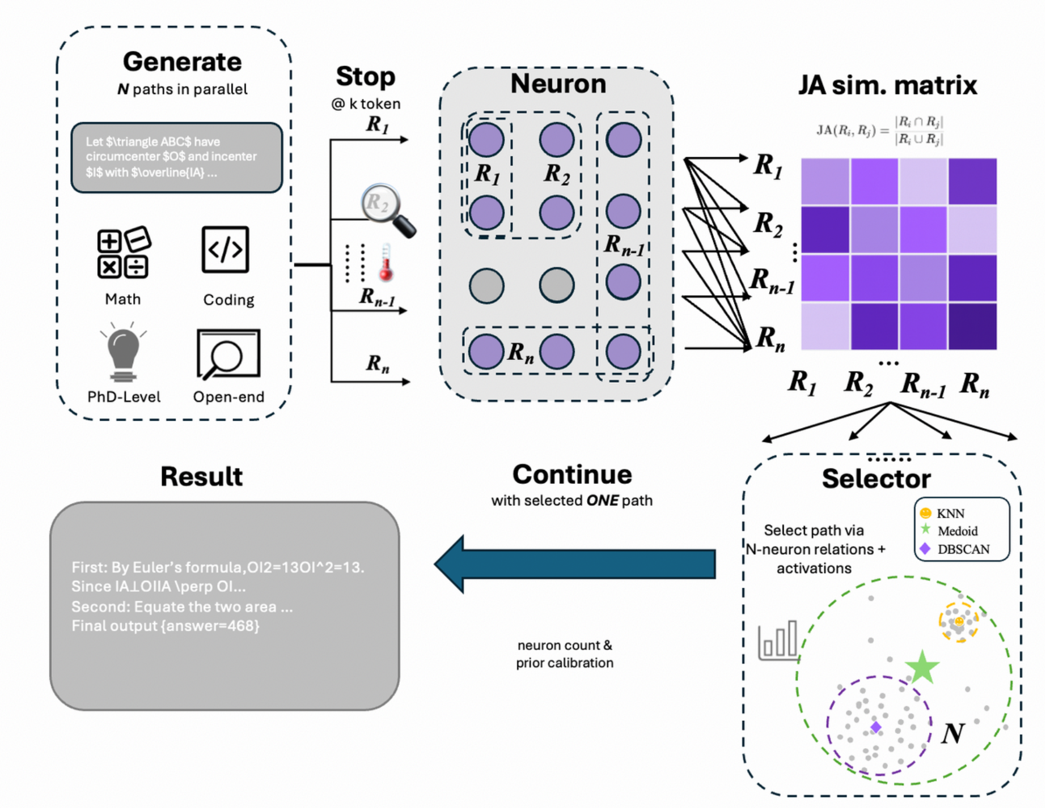
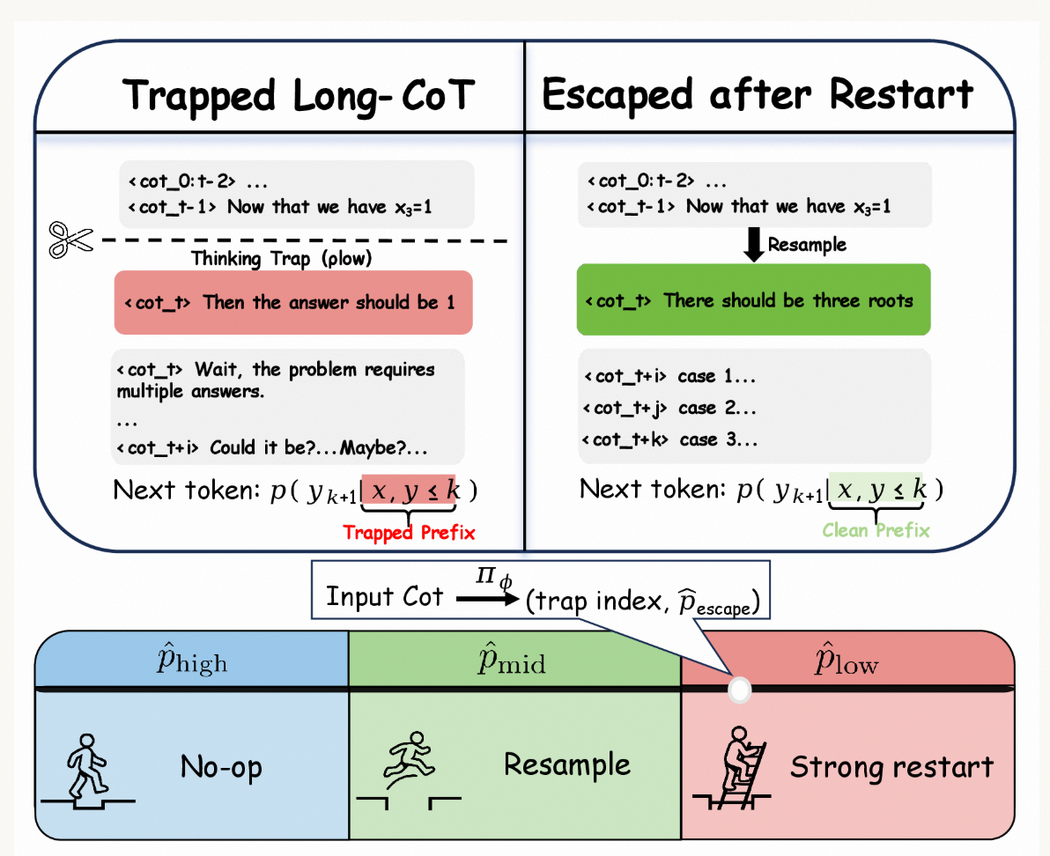
ROBOT-WHISPER
动机
问题
方法
证据
验证
计划
03
动机：从语言推理的内部信号，走向具身决策
NAD
内部一致性可用于选择
TAAR
内部诊断可触发重启
VLA 缺口
但具身场景更难
• 输出是连续 action chunk
• 每次推理都接收新观测
• 错误会改变物理环境
• 需要在安全约束下恢复
✓
用神经元激活的稀疏性与跨样本一致性评估候选。
✓
“Thinking Trap”使后续推理不断加深，却无法修正根错误。
核心问题
Trap 是否也留下可提前读取的内部路由痕迹？
✓
说明内部状态包含输出概率难以压缩的高维结构。
✓
定位 trap index，并以不同强度的 restart 重新采样。
若能读取，是否可在超时之前触发救回？
迁移关系：reasoning trace → interaction trajectory；restart → checkpointed rollout
VLA internal routing · trap alarm · online recovery
复旦大学 · Robot-Whisper
Notes:
这里不要把 NAD、TAAR 讲成背景综述，而要讲成两步启发：第一，内部信号比外部输出更丰富；第二，内部诊断不仅能解释，还能控制。我们的工作将这两步迁移到 VLA。

Slide 4
ROBOT-WHISPER
动机
问题
方法
证据
验证
计划
04
我们研究的不是所有失败，而是“可干预的 Trap”
操作性定义
任务尚未完成时，连续多个 action chunk 进入低进展、重复 / 振荡或错误承诺，模型持续消耗控制步，却难以回到有效策略。
1
停滞型
2
循环 / 振荡型
3
错误承诺型
Progress Stall
Loop / Oscillation
Wrong Commitment
末端执行器或目标进度长期近似不变；模型反复微调却没有有效推进。
动作或路由在少数模式之间往复切换，形成局部循环。
持续朝错误子目标推进，后续重规划仍无法纠正早期承诺。
不纳入主定义
碰撞、不可逆物体状态、环境故障等“非策略性失败”单独统计。
为什么看 MoE
路由记录了每个 chunk 在哪些专家子空间中计算，可作为高维内部状态候选。
VLA internal routing · trap alarm · online recovery
复旦大学 · Robot-Whisper
Notes:
先定义清楚 Trap，避免把所有失败都混在一起。这里的关键是“可干预”：如果只是碰撞或环境不可逆，内部报警也未必能救；我们关注的是策略仍有机会通过重新规划恢复的状态。

Slide 5
ROBOT-WHISPER
动机
问题
方法
证据
验证
计划
05
三条问题链：看见、判断、干预
RQ1
机制
RQ2
检测
RQ3
救回与预测
Trap 出现时，路由在何时、何层、何个 token 位置发生结构性变化？
能否仅用当前与历史 routing window 在线报警，并获得可用的提前量？
报警后能否通过轻量 rollout 救回；更早的前缀是否已包含整条轨迹质量信号？
已有初步证据
原型已搭建
正在验证
预期形成的四个可交付物
Trap 轨迹定义与标签
路由动态识别器
在线救回控制器
早期质量预测器
VLA internal routing · trap alarm · online recovery
复旦大学 · Robot-Whisper
Notes:
这一页将研究拆成三个可验证的问题。机制、检测、救回必须分开，否则很容易从一张漂亮的相关性图直接跳到“能在线提升成功率”的过度结论。

Slide 6
ROBOT-WHISPER
动机
问题
方法
证据
验证
计划
06
整体框架：把 MoE 路由变成 VLA 的内部传感器
01
观察环境
02
生成 chunk
03
抓取路由
04
窗口判别
05
报警与救回
⚠
N×
sₜ
aₜ:t+H
rollout
Top-K experts
Sₜ < τ
image + instruction
+ proprioception
D 轮去噪 / 流
得到 action chunk
末段去噪 × 同位 token
× 选定 MoE 层
Jaccard change
+ 持续性约束
保存状态 → rollout
→ 短步执行
离线机制线
对齐成功 / Trap 轨迹，标注 onset，筛选有效层与 token，校准阈值。
在线控制线
每个 chunk 只更新一个窗口分数；报警后执行受约束的短时救回。
VLA internal routing · trap alarm · online recovery
复旦大学 · Robot-Whisper
Notes:
强调这是一个闭环，不是离线分类器。每次环境交互后重新观测，VLA 再生成一个 chunk；我们在生成过程中读取内部路由，更新报警分数，必要时保存现场并产生替代动作。

Slide 7
ROBOT-WHISPER
动机
问题
方法
证据
验证
计划
07
实验对象与数据结构
模型
HiMoE-VLA
轨迹时间轴
层次化 MoE 的 VLA 开源模型
t1
t2
t3
t4
t5
chunk
chunk
chunk
chunk
chunk
LIBERO-10
a₁…aH
a₁…aH
a₁…aH
a₁…aH
a₁…aH
任务
长时程语言条件机械臂任务
单个 chunk 内部记录
末段去噪 q
同一 token 位置 U
基本推理单位
1 次推理 → 1 个 action chunk
选定 MoE 层 L
执行后重新观测，再进行下一次独立推理。
记录张量：[T, q, U, L, K] · expert IDs + gate weights
数据分组：成功 / 超时-Trap / 其他失败；同任务、同保存状态的多 seed rollout 用于配对比较。
VLA internal routing · trap alarm · online recovery
复旦大学 · Robot-Whisper
Notes:
这一页必须把 VLA 与 LLM 的差异说清楚：纵向的基本单位不是 token，而是环境交互后的 action chunk。每个 chunk 内又包含多轮去噪和多个 token 位置，因此后续比较必须严格对齐同一位置。

Slide 8
ROBOT-WHISPER
动机
问题
方法
证据
验证
计划
08
信号怎么取：对齐同一 token 位置，只看末段去噪
Step A · 构造 chunk 表征
Step B · 计算相邻与窗口变化
1
2
3
4
5
6
7
8
dⱼ(Rₜ,Rₜ₋₁) = 1 − |Rₜ ∩ Rₜ₋₁| / |Rₜ ∪ Rₜ₋₁|
去噪步 d
只保留最后 q 步
同一 token 位置 × 选定层
Jaccard distance：0 表示路由集合高度相似，1 表示完全不同。
Sₜ = median{ dⱼ(Rᵢ,Rᵢ₋₁) | i ∈ window W }
layer ℓ
高 Sₜ：内部策略仍在变化
持续低 Sₜ：可能进入局部路由盆地
token u →
注意：低变化本身不等于失败。需要“持续性”并与任务进展约束结合，避免把稳定成功误判为 Trap。
Rₜ = aggregate{Top-K expert IDs / weights}
可扩展：有 gate 权重时使用 weighted Jaccard；并比较不同层、token、q 与 W。
VLA internal routing · trap alarm · online recovery
复旦大学 · Robot-Whisper
Notes:
这里是方法的数学核心。我们不是把一个 chunk 内所有位置混在一起，而是跨 chunk 对齐同一 token 位置、同一层、同一去噪阶段，再聚合成路由集合。Jaccard 距离用于衡量结构是否还在变化。

Slide 9
ROBOT-WHISPER
动机
问题
方法
证据
验证
计划
09
在线判别：不是看一次异常，而是看一段“持续失去变化”
示意：路由变化分数 Sₜ
在线更新逻辑
Sₜ
1
读取当前 chunk 的路由表征 Rₜ
报警
2
更新 dₜ 与窗口分数 Sₜ
3
若 Sₜ < τ 且进展 < ε，累计一次
τ_low
4
连续 m 次满足 → 报警并保存状态
m 个连续窗口低于阈值
输出
alarm / onset / lead time / confidence
control chunk t
阈值可由成功轨迹分位数或验证集校准；核心消融为 q、W、层、token 与持续长度 m。
VLA internal routing · trap alarm · online recovery
复旦大学 · Robot-Whisper
Notes:
报警要靠“持续低变化”，而不是单点下降。单个 chunk 可能只是任务进入稳定执行阶段，因此要加入连续窗口和进展条件，并在验证集上校准阈值。

Slide 10
ROBOT-WHISPER
动机
问题
方法
证据
验证
计划
10
初步现象 I：失败轨迹尾部的路由变化出现收缩
trap onset
当前可见的三点
成功轨迹
路由在时间上持续切换，保留一定异质性。
Trap 轨迹
估计 onset 之后，部分层出现横向重复、低变化模式。
时序关系
内部模式的收缩出现在最终“超时失败”之前。
这是相关性证据，不等于因果证明。
下一步：跨任务、跨层、跨 token 验证效应是否稳定，并与动作 / 位姿 / 进度等外部基线对照。
VLA internal routing · trap alarm · online recovery
复旦大学 · Robot-Whisper
Notes:
这页只讲现象，不抢着下结论。热图显示成功与 Trap 轨迹在后段的路由结构不同，尤其 Trap onset 后出现横向重复。必须明确这仍是相关性，需要更多对照和统计验证。

Slide 11
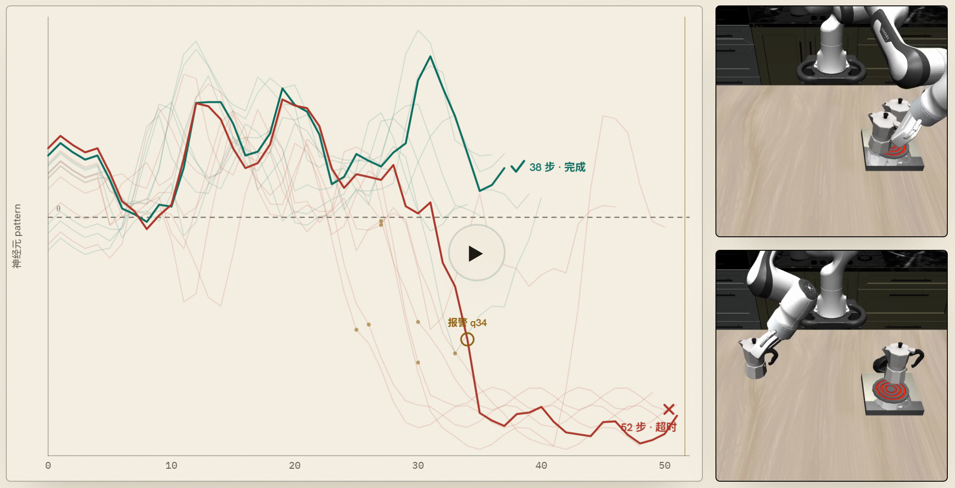
ROBOT-WHISPER
动机
问题
方法
证据
验证
计划
11
初步现象 II：动作看起来还在动，内部状态可能已经“卡住”
外部行为
内部路由
低维投影
轨迹仍在波动，机器人也仍在执行动作。
相同阶段的路由模式出现持续重复与集中。
仅看 action / pose，很难判断这是有效微调还是无效循环。
它可能保留“策略是否仍在改变”的结构信息。
核心观点：MoE 不是正确性的真值，而是一个候选传感器——用于读出动作尚未表达的内部策略状态。
VLA internal routing · trap alarm · online recovery
复旦大学 · Robot-Whisper
Notes:
这一页回答“为什么不直接看动作”。动作是内部计算的低维结果，而且连续控制中的波动不一定代表策略在有效变化。内部路由提供了另一种观察策略状态的视角，但要强调它只是传感器候选，不是真值。

Slide 12
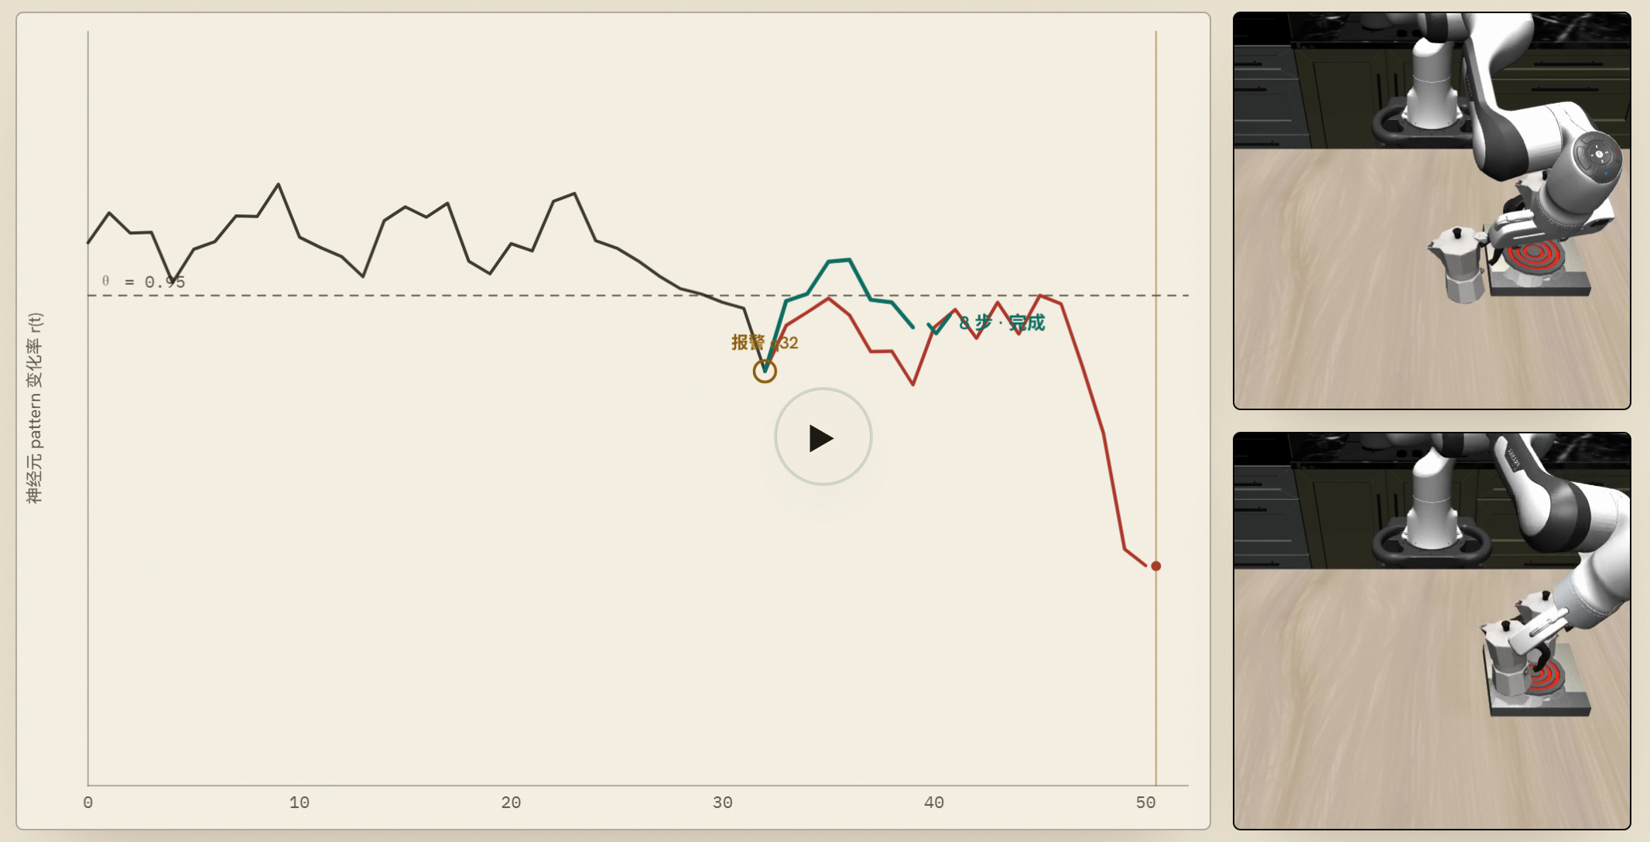
ROBOT-WHISPER
动机
问题
方法
证据
验证
计划
12
报警之后怎么救：保留现场，生成替代策略，而不是盲目重启
1
报警点
2
保存状态
3
生成候选
4
选择 / 约束
5
短步执行
Sₜ 持续跌落
定位 onset
checkpoint sₜ
保留可回滚现场
不同 seed / 温度
或不同 chunk 长度
避开 trapped basin
同时满足安全约束
只执行少量动作
再观测、再判断
三种优先级不同的救回方式
A · Resample
换随机噪声 / 温度，寻找另一条可行 chunk。
B · Adaptive chunk
缩短执行长度，提高重新观测与重规划频率。
C · Controlled diversity
从候选中选择与 trapped 路由足够不同、但动作可行的方案。
“直接强行切换专家”仅作为机理消融，不作为默认在线策略。
VLA internal routing · trap alarm · online recovery
复旦大学 · Robot-Whisper
Notes:
救回的关键不是从头重启，而是保存当前物理状态，在同一个状态上产生替代动作。主线优先使用可控、可回滚的重采样和短 chunk；直接切换专家风险高，只适合因果消融。

Slide 13
ROBOT-WHISPER
动机
问题
方法
证据
验证
计划
13
更远一步：能否在 Trap 发生前预测整条轨迹质量？
当前信号更接近“事件发生后的即时诊断”；下一步要区分它与“更早的轨迹风险”。
起点
潜在错误承诺
超时 / 失败
早期前缀 h
Trap onset
数据设计
早期特征
关键判据
同一任务、同一初始状态，运行多 seed rollout：
• 一部分成功
• 一部分后期陷入 Trap
只使用前 h 个 chunk 做预测。
• routing PCA / 变化统计
• 跨 seed 路由一致性
• 路由熵与集中度
• 早期动作与任务进展
先用线性 / Logistic 基线，再尝试时序模型。
• AUC / Brier / calibration
• 提前量 lead time
• 跨任务泛化
• 与 action-prefix 基线比较
若只在 onset 附近有效，则它是“诊断信号”，不是“早期命运信号”。
必须按 task / initial state 分组划分，避免同一轨迹家族泄漏到训练与测试。
VLA internal routing · trap alarm · online recovery
复旦大学 · Robot-Whisper
Notes:
这里要主动承认一个重要问题：后段信号可能只是动作已经陷入 Trap 的结果。要证明“早期可预测”，必须在同一初始状态的成败 rollout 间比较，并严格按任务和初始状态分组划分。

Slide 14
ROBOT-WHISPER
动机
问题
方法
证据
验证
计划
14
实验设计：把“能看见”与“能救回”分开验证
四层证据链：机制相关性 → 在线检测 → 闭环救回 → 早期预测
问题
数据 / 对照
主要指标
基线
判定重点
机制
成功 vs Trap 对齐轨迹；分层 / 分 token 消融
effect size
onset timing
action / pose
progress
路由变化是否独立于外部信号
检测
留出任务在线回放；不同 trap 类型
AUROC / AUPRC
F1 / lead time
阈值进度
action-only
能否提前且低误报地报警
救回
同一 checkpoint 的配对试验
recovery rate
success / cost
无干预
随机 resample
提升成功率且不过度增加风险
早期预测
同起点多 seed；按 task 分组
AUC / Brier
跨任务下降
random
action-prefix
是否真有 onset 之前的风险信号
关键控制
同任务 / 同状态配对 · 遮蔽未来信息 · timeout 与其他失败分开 · 静态/塌缩路由先筛除 · 报告成本与安全副作用
VLA internal routing · trap alarm · online recovery
复旦大学 · Robot-Whisper
Notes:
这页是整个研究是否扎实的关键。老师通常会追问：外部信号能不能做到？报警是否提前？救回是否真的提升成功率？所以四个层次必须各自有数据、指标和基线。

Slide 15
ROBOT-WHISPER
动机
问题
方法
证据
验证
计划
15
可行性：数据、模型与原型已具备；真正难点在因果与泛化
已经具备
当前证据
风险与化解
HiMoE-VLA 路由 hook 与日志
失败轨迹尾部存在低变化模式
路由塌缩非 Trap：先做模块可用性筛查
LIBERO 保存状态与多 rollout
成功与 Trap 分支路由结构不同
阈值依赖任务：归一化 + 跨任务验证
chunk 对齐、热图与窗口分数原型
可在 chunk 级持续更新信号
多样化伤害安全：短步执行 + 回滚
成功 / timeout / 其他失败样本
已形成“报警 → rollout”原型链路
相关不等于因果：做干预 / swap 消融
研究策略：先证明“信号能稳定读出”，再证明“基于信号的干预能改善结果”，最后讨论因果机制。
VLA internal routing · trap alarm · online recovery
复旦大学 · Robot-Whisper
Notes:
可行性不要只写“技术成熟”。应明确哪些已经完成、哪些只是现象、哪些是风险。尤其要承认不是所有 MoE 模块都有可用动态：静态或塌缩路由必须先筛除。

Slide 16
ROBOT-WHISPER
动机
问题
方法
证据
验证
计划
16
下一步计划与预期产出
2026 年 9–12 月工作路线
09
10
11
12
→
→
→
信号定型
检测验证
在线救回
整合输出
Trap 标签
层 / token / q / W 消融
跨任务检测
lead time 与误报分析
checkpoint 配对
resample / chunk 控制
系统 demo
论文 / 技术报告
预期形成
数据
方法
机制
系统
chunk 对齐的 VLA Trap 轨迹与路由日志
轻量路由报警器与在线救回控制器
内部路由何时领先于外部失败的系统分析
Robot-Whisper 可视化与交互式 demo
VLA internal routing · trap alarm · online recovery
复旦大学 · Robot-Whisper
Notes:
计划页给出清晰的验证顺序：先把信号定义稳定下来，再做跨任务检测，随后做闭环救回，最后整合 demo 和论文。不要把所有方向同时铺开。

Slide 17
TAKEAWAYS
让 VLA 在失败之前，
先发出内部警报
01
Trap 是轨迹级失效
不是某一个错误动作，而是持续失去有效进展与策略变化。
02
内部路由是候选传感器
基于 MoE 路由动态的 Trap 预警与在线救回
它可能比 action / token 更早暴露模型已经进入局部盆地。
03
最终标准是闭环收益
报警只有在“更早检测 + 更高救回成功率 + 可控成本”时才真正有价值。
内部路由看见了动作尚未表达的状态。
敬请各位老师批评指正
References: NAD (arXiv:2510.26277) · TAAR (arXiv:2601.11940) · HiMoE-VLA (arXiv:2512.05693) · LIBERO (arXiv:2306.03310)
Notes:
结尾回到一句话：我们不是为了看懂 MoE 而看懂 MoE，而是希望让 VLA 在真正失败之前，用内部状态发出可操作的警报。随后进入提问。

